Slide 1

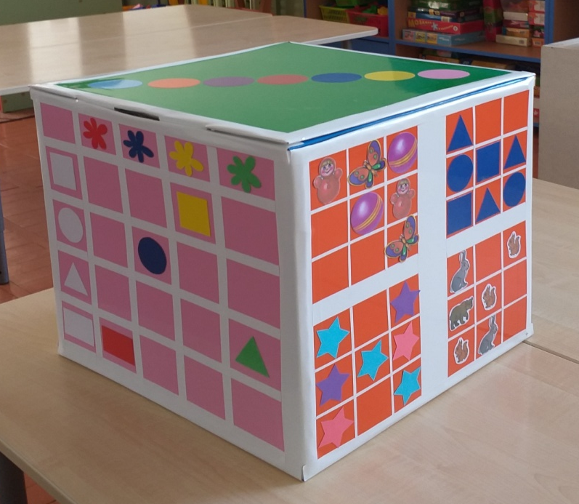
Авторское дидактическое пособие
«МАГНИТНЫЙ КУБ»
Подготовила:
воспитатель
МБДОУ д/с №1
Миненко Д.Д.
ст. Кущевская

Slide 2
«Магнитный куб» отвечает всем требованиям ФГОС к предметно-пространственной среде:
-информативен;
-является средством художественно-эстетического развития ребенка, приобщает его к миру искусства;
- полифункционален способствует развитию творчества, воображения.
-вариативный
-пригоден к использованию одновременно группой детей (в том числе с участием взрослого как играющего партнера);
-его структура и содержание доступно детям дошкольного возраста;
-обеспечивает игровую, познавательную, исследовательскую и творческую активность всех воспитанников.
-обладает дидактическими свойствами. Несет в себе способы ознакомления с цветом, формой и т. д. ;

Slide 3
сообразительность
зрительное восприятие
мыслительные операции
конструктивные способности
произвольное внимание
С помощью дидактических игр «Магнитного куба» можно развивать:
умение самостоятельно выполнять задания
мелкую моторику пальцев
математические способности
пространственное воображение
знания о геометрических фигурах (цвет, форма, величина)

Slide 4
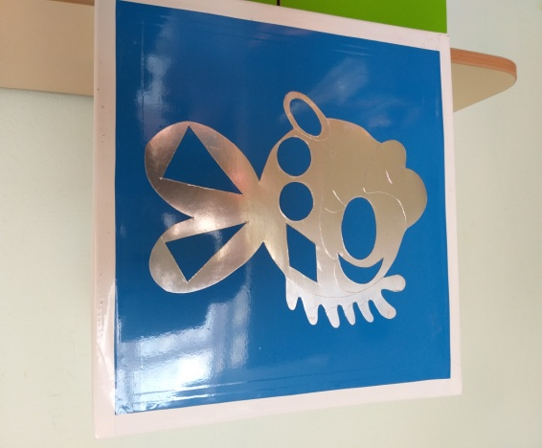
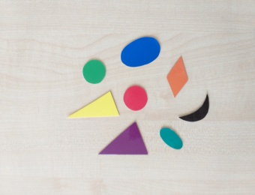
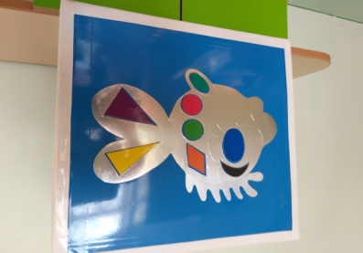
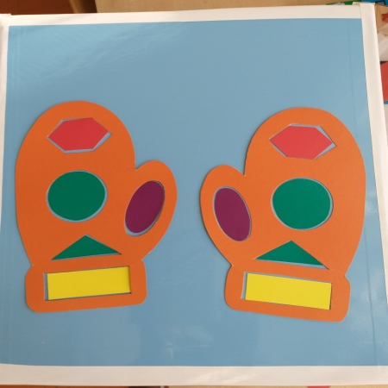
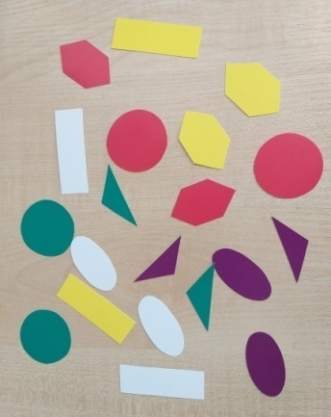
Д/и «Раскрась рыбку»
Цель: Учить детей различать геометрические фигуры, формировать навык обследования форм приемом накладывания.
Д/и «Раскрась варежки»
Цель: Продолжать учить детей различать геометрические фигуры, дать понятие о парных предметах (подвести к пониманию того, что парные предметы раскрашиваются одинаково).

Slide 5
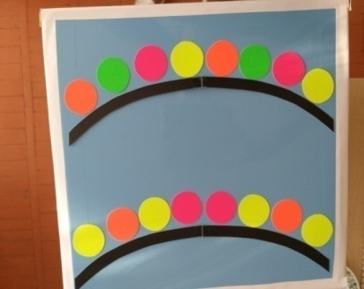
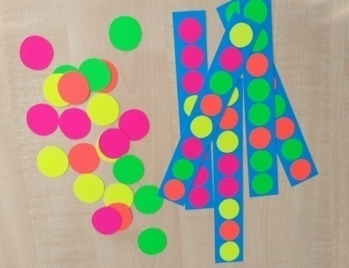
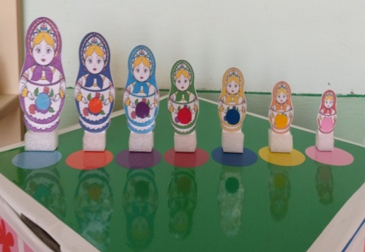
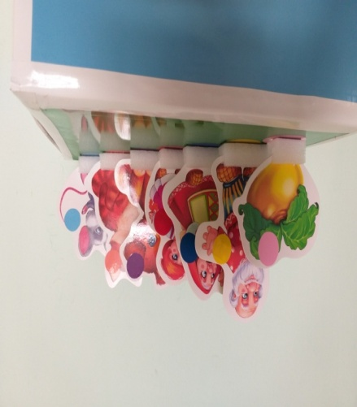
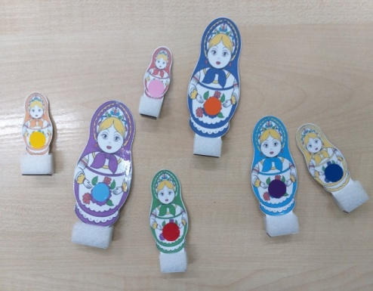
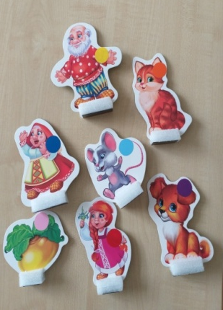
Д/и «Собери бусы»
Цель: Учить выкладывать бусы по образцу, развивать чувство ритма.
Д/и «Выше – ниже»
Д/и «Репка»
Цель: Учить рассказывать сказку «Репка», опираясь на геометрические фигуры, учить сопоставлять круги большие и маленькие по цвету, использовать в речи слова: впереди, сзади.
«Выше – ниже»
Цель: Учить детей сравнивать предметы по высоте и расставлять их в порядке возрастания или в порядке убывания, использовать в речи слова выше – ниже.

Slide 6
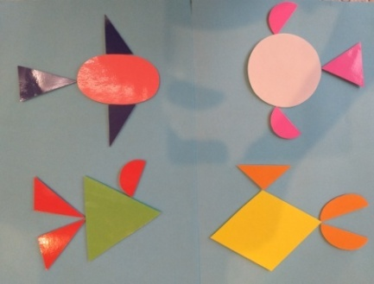
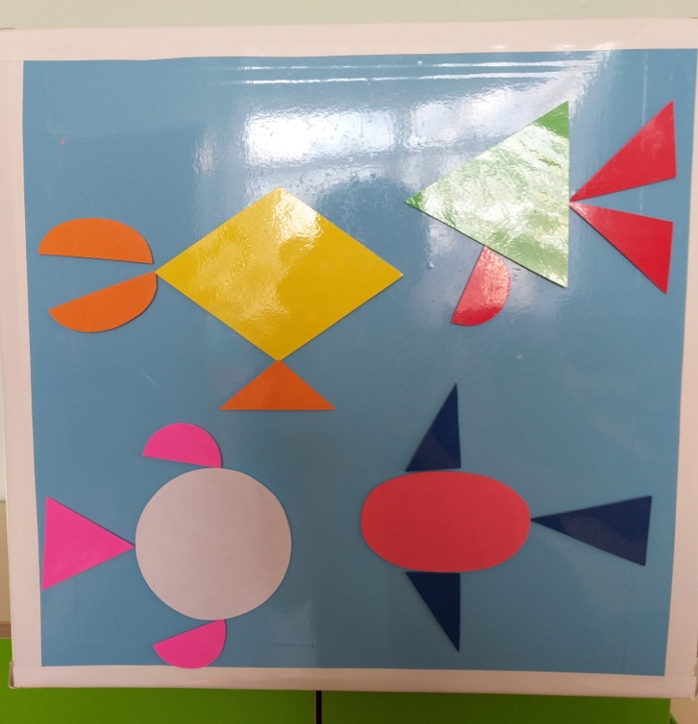
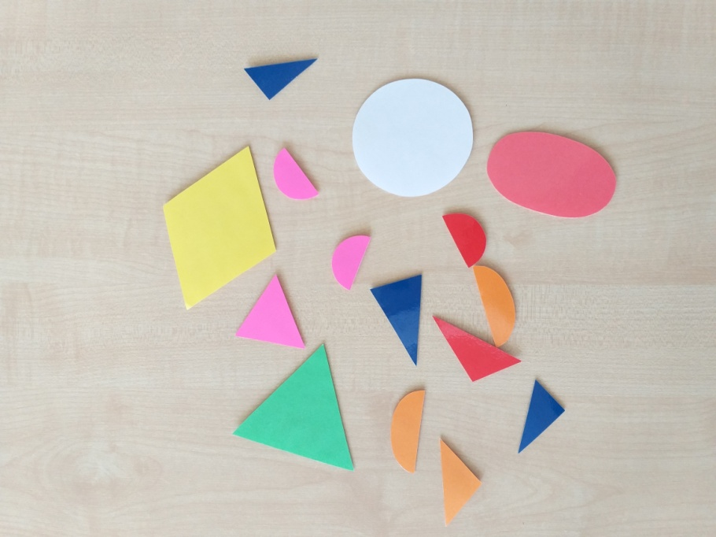
Д/и «Веселые рыбки»
Цель: Учить детей выбирать нужные фигуры, складывать предметы из геометрических фигур по схеме; учить анализировать.

Slide 7
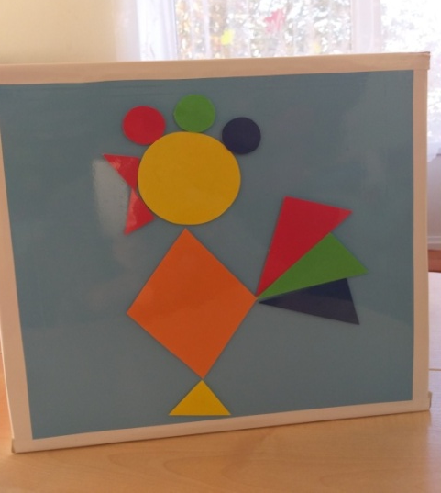
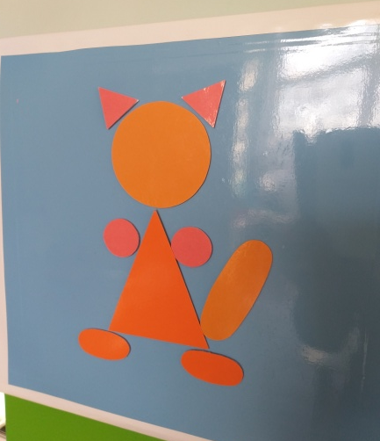
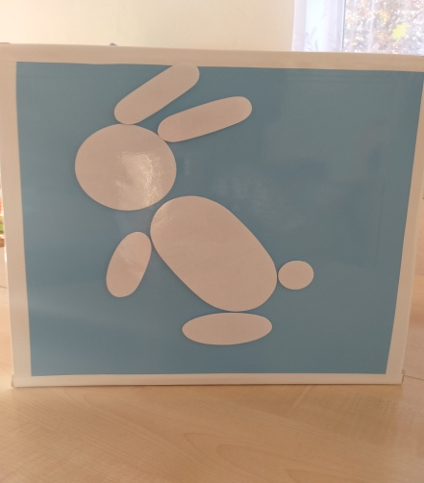
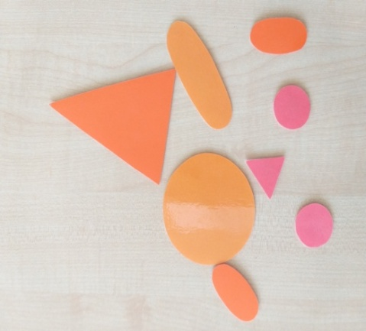
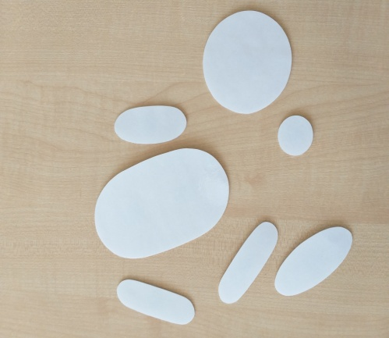
Д/и «сложи животное»
Цель: Закреплять умение складывать предметы (заяц, лиса, петух) из геометрических фигур по схеме, ориентироваться в пространстве игрового поля.

Slide 8
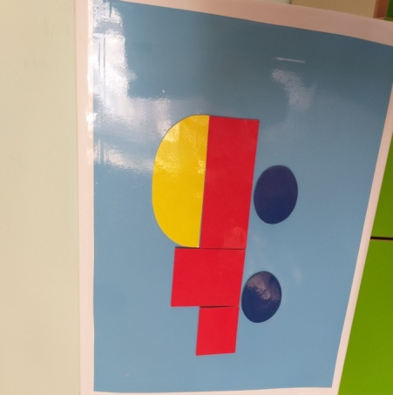
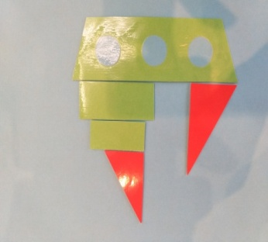
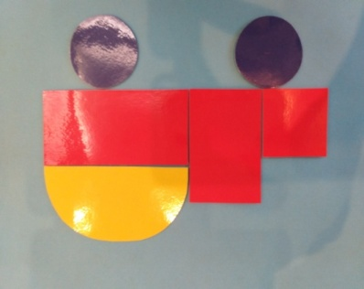
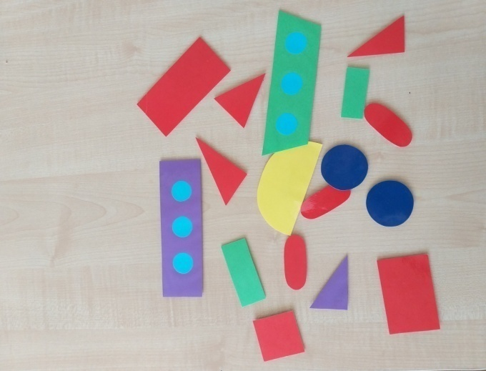
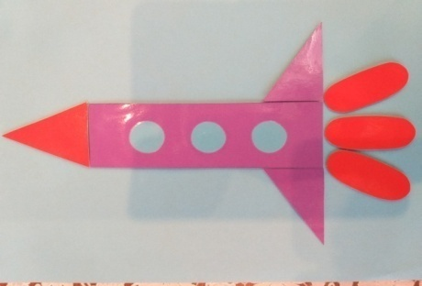
Д/и «Транспорт»
Цель: Продолжать учить находить те геометрические фигуры, из которых состоит предмет, и составлять предмет (машина, ракета, корабль).

Slide 9
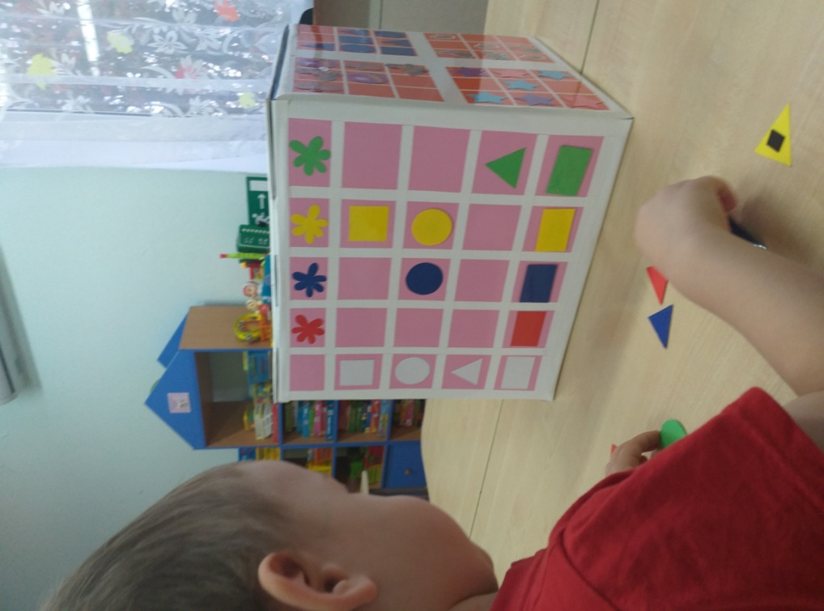
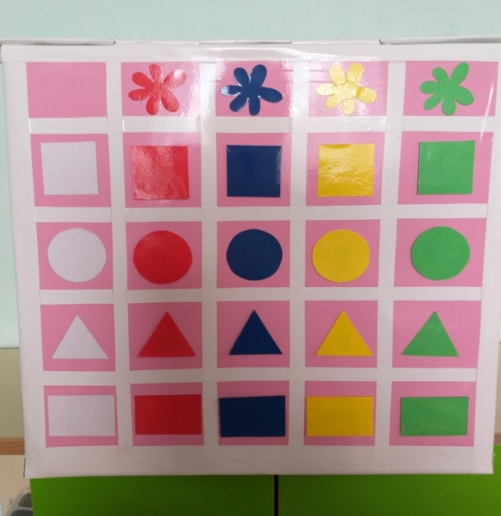
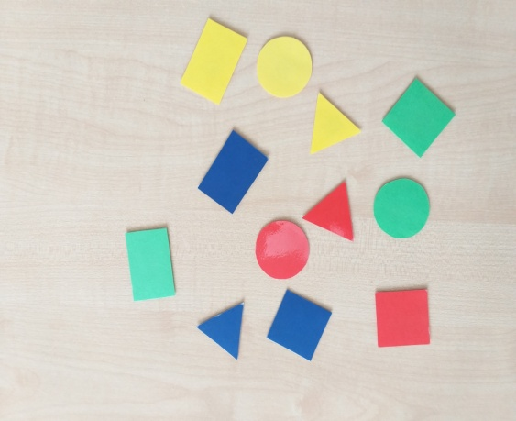
Д/и «Логическая таблица»
Цель: Учить работать с таблицей, находит место геометрической фигуры в таблице; закрепить умение соотносить по цвету и форме геометрические фигуры.

Slide 10
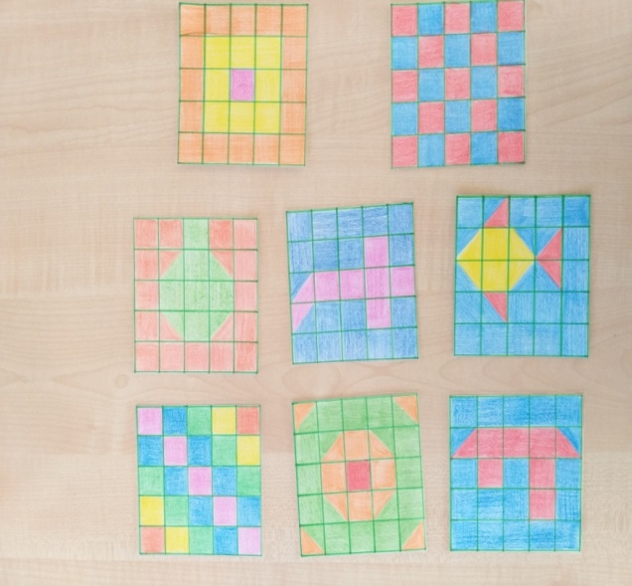
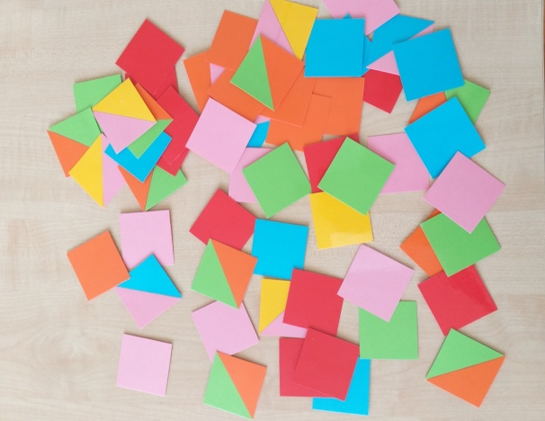
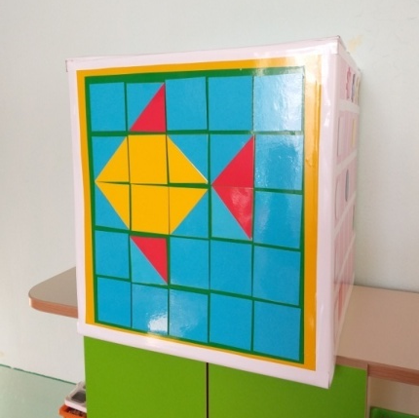
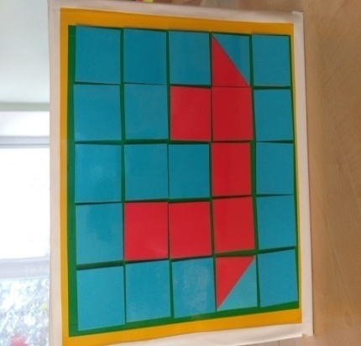
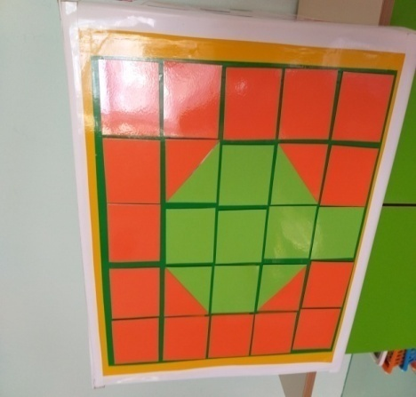
Д/и «Цветные квадраты»
Цель: Учить создавать из множества квадратов разного цвета единый узор, предмет (дерево, рыбку, кораблик, самолет).

Slide 11
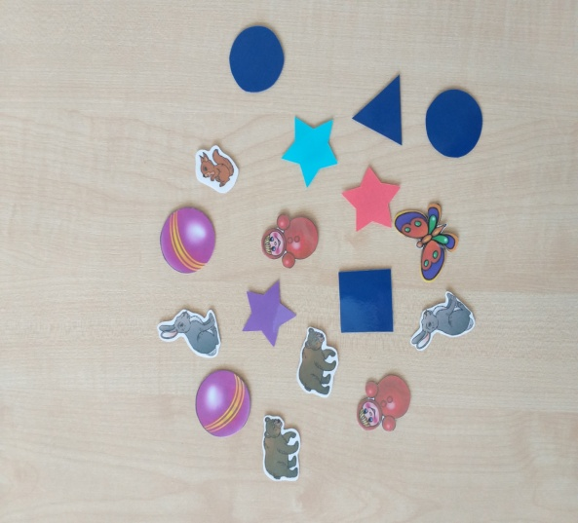
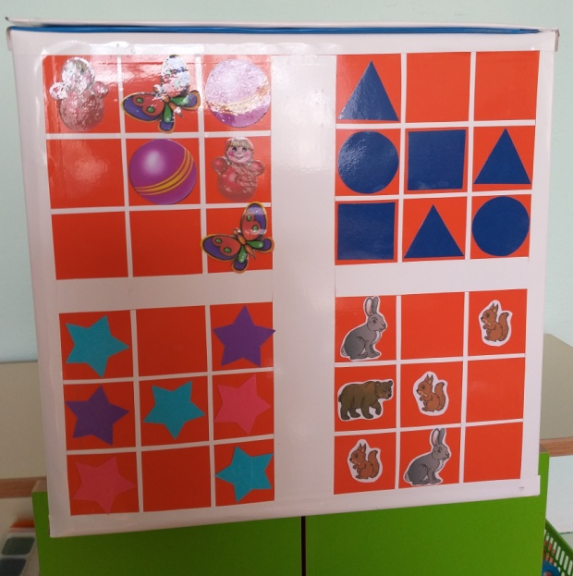
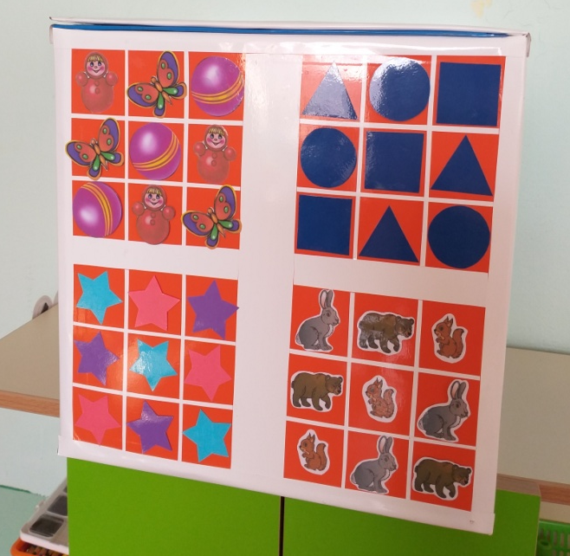
Д/и «Где чей домик?»
Цель: Развивать наблюдательность, внимание, логическое мышление; учить ориентироваться на плоскости.

Slide 12


